Slide 1
TheFriendsLook
Marvin Böck, Jan Laffaton, Mohammad Mehjazi

Slide 2
Agenda
Projektvorstellung
Idee/Vision
UC‘s
Scope
Projekt Management
Long term planning
YouTrack
Demo
Programm
Class Diagramm
Software Architecture Document

Slide 3
1. Projektvorstellung
1.1 Idee/Vision
-Planung von Freizeit in der heutigen Zeit immer komplizierter
- viele Medien wie WhatsApp, Facebook, etc.
- einfache Möglichkeit um Aktivitäten mit freunden zu planen.
- besseres Managen von Aktivitäten (übersichtliche Darstellung)
-einladen einer Gruppe von Personen auf einfache Weise

Slide 4
1. Projektvorstellung
1.2 UC‘s
-Add/delete friends (https://github.com/TheFriendsLook/TheFriendsLook/blob/master/doc/UCadd.md)
-Events/Appointments (https://github.com/TheFriendsLook/TheFriendsLook/blob/master/doc/UCappo.md)
-view Calendar (https://github.com/TheFriendsLook/TheFriendsLook/blob/master/doc/UCcal.md)
-create account (https://github.com/TheFriendsLook/TheFriendsLook/blob/master/doc/UCcreat.md)

Slide 5
1. Projektvorstellung
1.3 Scope
-Anmeldung
- Einstellen von Terminen
- Freunde adden
- Termine ansehen und annehmen
-übersichtliche Darstellung der Termine

Slide 6
2.Projektmanagment
2.1 Long term planning
-fertigstellung im 4 Semester
-konzentration auf Datenbank (ggf. in der Praxisphase)

Slide 7
2. Projektmanagment
2.2 YouTrack
-Wöchentliche Sprints -> wöchentliche Hausaufgaben
- verschiedene Kategorien von Aufgaben (z.B. Blogpost etc.)
- https://dhbw-karlsruhe.myjetbrains.com/youtrack/agiles/108-9/109-55

Slide 8
3. Demo

Slide 9
4. Programm
4.1 Software Architecture Document
4.2 Entwicklungsumgebung
4.3 Funktionsweise und Aufbau
4.4 Ist-Soll Zustand

Slide 10
4.1 Software Architecture Project
--

Slide 11

4.2 Entwicklungsumgebung
- Gewählte Platform: Android, IOS, Web
→ Flutter: App-Framework in Dart
Klassisch: MVC
Flutter: f(State) = UI
Daten als Input für Oberfläche
→ Models (Anzuzeigende Daten)
→ Widgets (Oberflächenelemente)

Slide 12
4.3 Funktionsweise und Aufbau
- Aufbau von Widget-Bäumen (mit Kindern, wie HTML)
- Repräsentiert Oberfläche
- Daten als Input und Widget-Baum als Output
→ Wird erstellen der APP in nativen Code kompiliert
- Datenbankbackend (Google FireStore)
- Streamen von Datenbankinhalten auf UI
- Änderungen direkt sichtbar

Slide 13
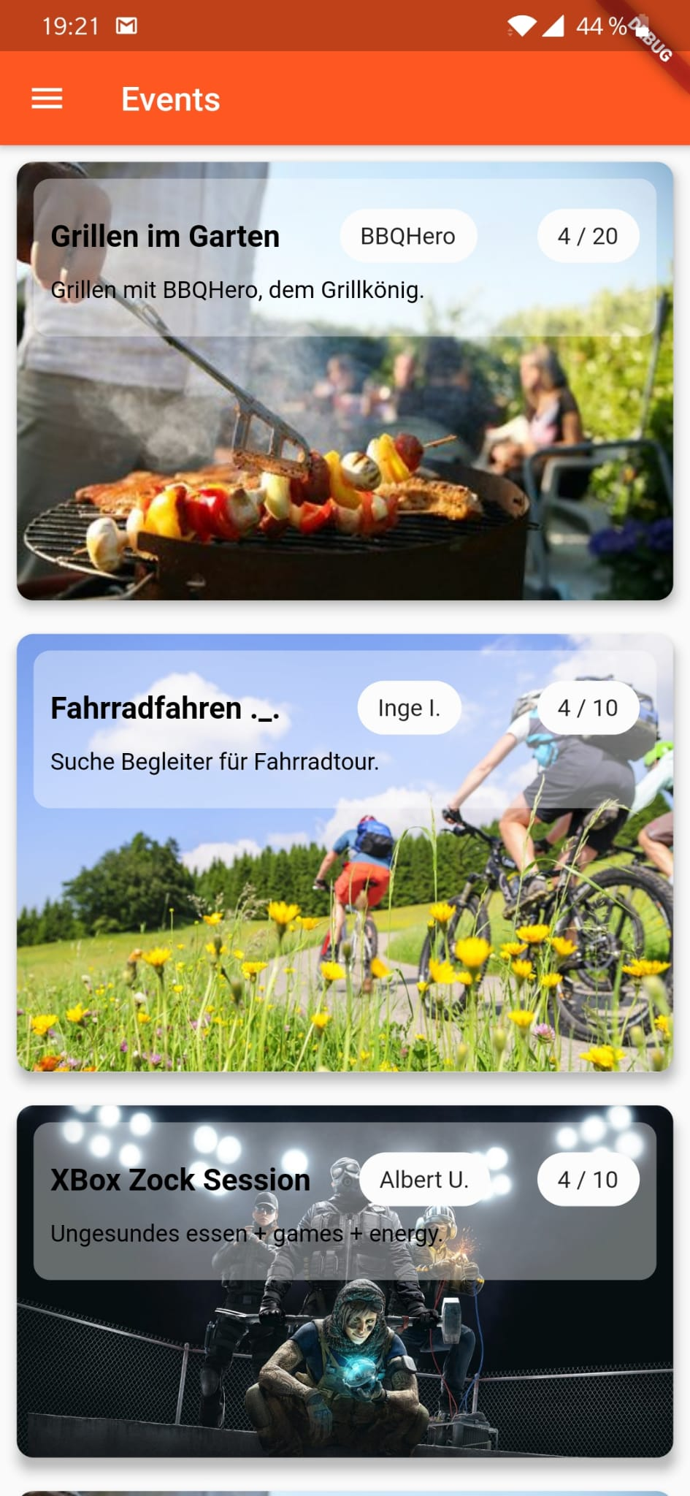
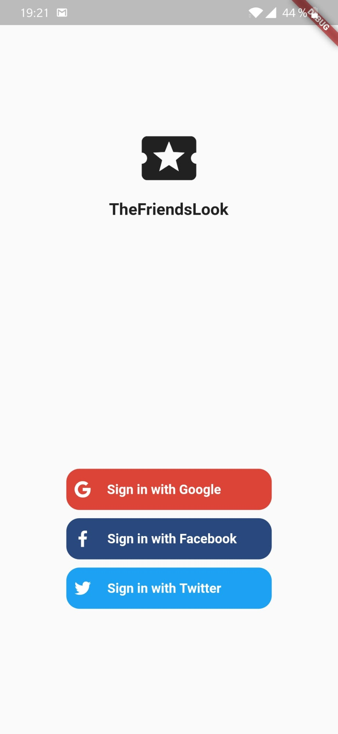
- Unterteilung von verschiedenen „Seiten“ in Pages
- Navigationsstack für Seiten
- Automatische Navigation zwischen Seiten
- Widget Bäume werden als Klassen gespeichert

Slide 14
4.4 Ist-Soll-Zustand
Momentan verfügbare Features:
- Statische Daten
- Models
- Anzeigen der Daten
- Design von Nutzeroberflächen
Fehlende Features:
- Datenbanksystem (Accounts, Authentifizerung, Events)

